Slide 1
Introduction à la philosophie

Slide 2
A. La philosophie mise en question
Idées courantes concernant la philosophie

Slide 3
symbole d’abréviation pour « philosophie »
Qu’est-ce que la philosophie?
Essence
Pourquoi philosopher ?
Examinons nos opinions, préjugés, expressions communes…

Slide 4
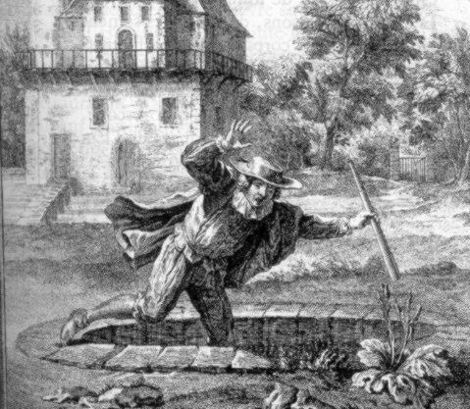
▪ Une réflexion théorique compliquée et abstraite…
→ Anecdote racontée par PLATON dans le dialogue intitulé Théétète:
« Thalès observait les astres et, comme il avait les yeux au ciel, il tomba dans un puits. Une servante de Thrace, fine et spirituelle, le railla, dit-on, en disant qu’il s’évertuait à savoir ce qui se passait dans le ciel, et qu’il ne prenait pas garde à ce qui était devant lui et à ses pieds. La même plaisanterie s’applique à tous ceux qui passent leur vie à philosopher. »

Slide 5
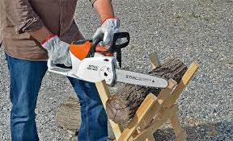
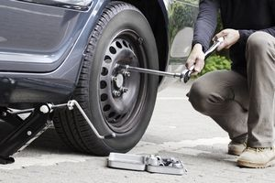
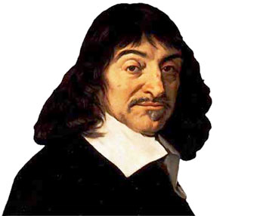
▪ Une « prise de tête » inutile, une façon de se compliquer la vie…
THEORIE ≠ PRATIQUE

Slide 6
▪ Une matière que l’on doit présenter pour avoir le Bac…
MAIS ALORS
Utilité purement temporaire ou transitoire…

Slide 7
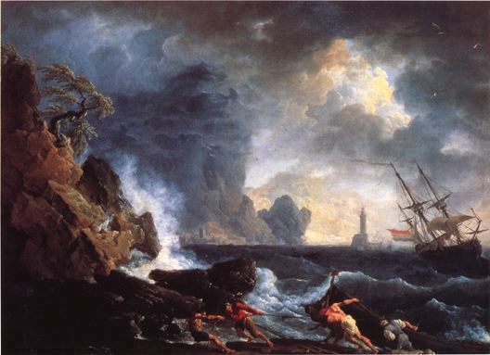
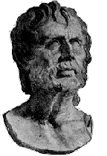
▪ Une simple attitude accessible à tous…
« être philosophe »
Se montrer impassible face aux événements (douloureux ou pénibles)
Faire preuve de sagesse
Se maîtriser
Lucrèce compare le sage impassible à un homme qui observe, tranquille sur le rivage, l’agitation des hommes pris dans une tempête.

Slide 8
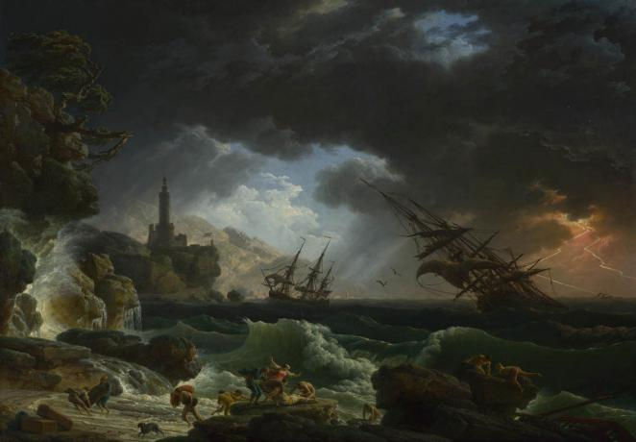
« Il est doux, quand sur la mer immense les vents en rafale bouleversent la calme surface des flots, de contempler de la terre l’immense effort d’autrui dans l’épreuve ; non que l’on prenne joie ou plaisir à la souffrance humaine ; mais il y a de la douceur à voir les maux auxquels soi-même on échappe. (…) Mais rien n’est plus délicieux que d’occuper les hautes citadelles de la sérénité édifiées par la doctrine des sages, d’où l’on peut jeter les yeux sur les autres, et les voir errer, çà et là, aveuglément, en quête du chemin de la vie, confrontant leurs talents, luttant sans merci pour de vains privilèges, cherchant nuit et jour, au prix d’un effort sans pareil, à s’élever au comble des richesses et à prendre le pouvoir. Pauvres esprits humains, cœurs aveugles ! »

Slide 9
▪ Une manière de vivre…
« avoir une philosophie »
avoir des principes
être fidèle à certaines idées ou valeurs
« une philosophie de vie »
essayer de les mettre en pratique
Exemples : être végétarien, faire du sport pour se maintenir en bonne santé, aider son prochain, « viser la lune »…

Slide 10
B. De la question au problème
Exemple de problématisation

Slide 11
Qu’est-ce que la philosophie ?
Question
Deux conceptions opposées:
Selon un préjugé largement répandu, la philosophie est une réflexion théorique difficile et abstraite, qui pose plus de problèmes qu’elle n’apporte de réponses. Par conséquent, elle passe pour inutile.
La philosophie renvoie aussi à l’idée d’une attitude pratique accessible à tous: on dit de quelqu’un qui a su affronter les difficultés de l’existence avec tempérance qu’il s’est montré « philosophe ».
Pourtant
Problème
La philosophie est-elle une activité théorique ou bien un art de vivre et de surmonter les difficultés de l’existence? Cette réflexion peut-elle être utile pour la pratique? En quel sens peut-on dire qu’elle est utile ? Ne vise-t-elle pas simplement à satisfaire notre étonnement et notre curiosité intellectuelle ?
Alors

Slide 12
C. Définition de la philosophie
Son objectif et sa méthode

Slide 13
La philosophie se donne comme fin de parvenir à une réflexion autonome.
AUTONOMIE
Etymologie (origine du mot):
du grec
AUTO et NOMOS
Soi-même
Loi ou règle

Slide 14
L’autonomie
capacité à penser par soi-même et à décider soi-même des règles de notre conduite.
=> Liberté
Mais ne réfléchissons-nous pas déjà ainsi : de manière autonome?

Slide 15
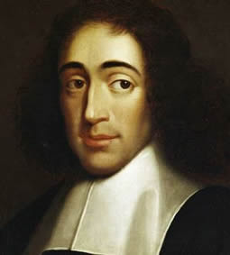
Notre pensée est influencée et déterminée sans que nous nous en rendions forcément compte.
Les hommes sont conscients de leurs actions mais ils sont ignorants des causes qui les déterminent à agir.
Liberté =˃ illusion de la conscience humaine
Mais quelles sont ces causes ?
SPINOZA
(1632-1677)

Slide 16
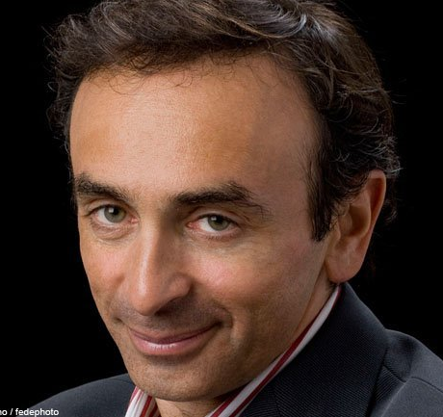
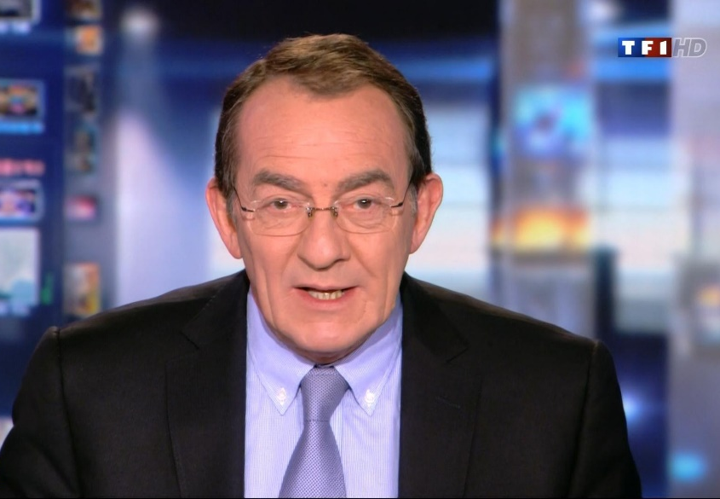
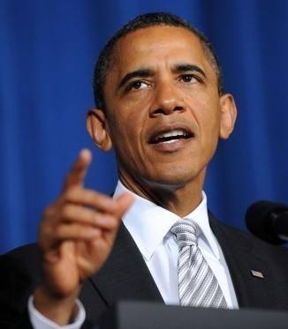
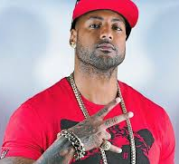
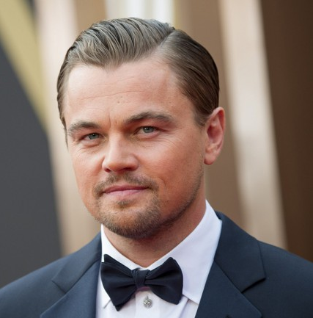
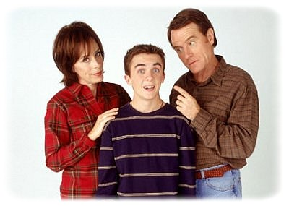
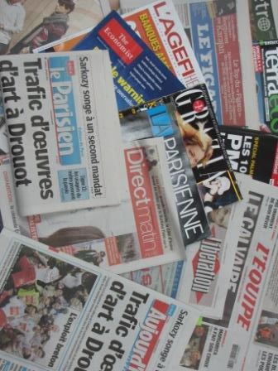
Opinions, préjugés, idées reçues…

Slide 17
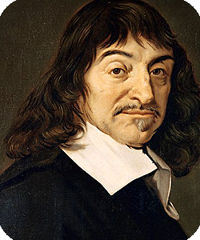
Quand et comment ces préjugés apparaissent-ils ?
« parce que nous avons tous été enfants avant que d’être hommes, et qu’il nous a fallu longtemps être gouverné par nos appétits et nos précepteurs, qui étaient souvent contraires les uns aux autres, et qui, ni les uns ni les autres ne nous conseillaient peut-être pas toujours le meilleur, il est presque impossible que nos jugements soient si purs ni si solides qu’ils auraient été si nous avions eu l’usage entier de notre raison dès le point de notre naissance, et que nous n’eussions jamais été conduits que par elle. »
DESCARTES
(1596-1650)

Slide 18
Si ces préjugés sont là depuis l’enfance et nous influencent de manière inconsciente, comment s’en débarrasser ?
En effet,
Cette culture à laquelle nous nous identifions
=
une partie de nous-mêmes
La culture est comme une seconde nature.
D’où la difficulté
de prendre distance par rapport à elle.

Slide 19
Trois exemples
La méthode de libération à l’égard des préjugés

Slide 20
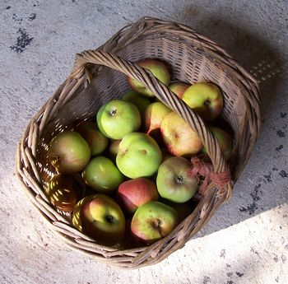
Descartes et le doute : l’exemple du panier de pommes
« Je me servirai ici d’un exemple fort familier pour lui faire ici entendre la conduite de mon procédé (…). Si d’aventure il avait une corbeille pleine de pommes, et qu’il appréhendât que quelques-unes ne fussent pourries, et qu’il voulût les ôter, de peur qu’elles ne corrompissent le reste, comment s’y prendrait-il pour le faire ? Ne commencerait-il pas tout d’abord à vider sa corbeille ; et après cela, regardant toutes ces pommes les unes après les autres, ne choisirait-il pas celles-là seules qu’il verrait n’être point gâtées ; et, laissant là les autres, ne les remettrait-il pas dans son panier ? Tout de même aussi, ceux qui n’ont jamais bien philosophé ont diverses opinions en leur esprit qu’ils ont commencé à y amasser dès leur bas âge ; et, appréhendant avec raison que la plupart ne soient pas vraies, ils tâchent de les séparer d’avec les autres, de peur que leur mélange ne les rende toutes incertaines. Et, pour ne se point tromper, ils ne sauraient mieux faire que de les rejeter une fois toutes ensemble, ni plus ni moins que si elles étaient toutes fausses et incertaines ; puis, les examinant par ordre les unes après les autres, reprendre celles-là seules qu’ils reconnaîtront être vraies et indubitables »

Slide 21
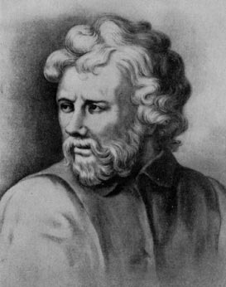
Epictète et la mise à l’épreuve de nos représentations
« La principale, la première tâche du philosophe est de mettre ses représentations à l’épreuve, d’en faire la critique, et de n’en accepter aucune sans examen. Voyez, dans le cas de la monnaie, puisque cela semble avoir de l'importance pour vous, la technique que nous avons inventée et tous les procédés auxquels a recours l’expert pour authentifier la monnaie. »
(55-135 ap. J.-C.)
La philosophie comme autocritique
La philosophie recherche la vérité

Slide 22
Aristote et l’étonnement
L’étonnement est à l’origine de la démarche philosophique.
S’étonner
(384-322 av. J.-C.)
• Nécessaire prise de distance à l’égard de ce qu’on tient habituellement pour « naturel » ou évident.

Slide 23
Question
de départ
Comment parvenir à penser par soi-même ? Comment se libère-t-on des préjugés ?
Par une réflexion critique
Faire de la philosophie, c’est…
▪ douter de ce que nous tenons pour évident
▪ analyser et questionner ses propres certitudes
▪ savoir s’étonner de ce qui nous paraît normal

Slide 24
D. Le sens de la démarche philosophique
Socrate et sa méthode
(introduction à l’œuvre choisie pour le Bac :
Gorgias de Platon)

Slide 25
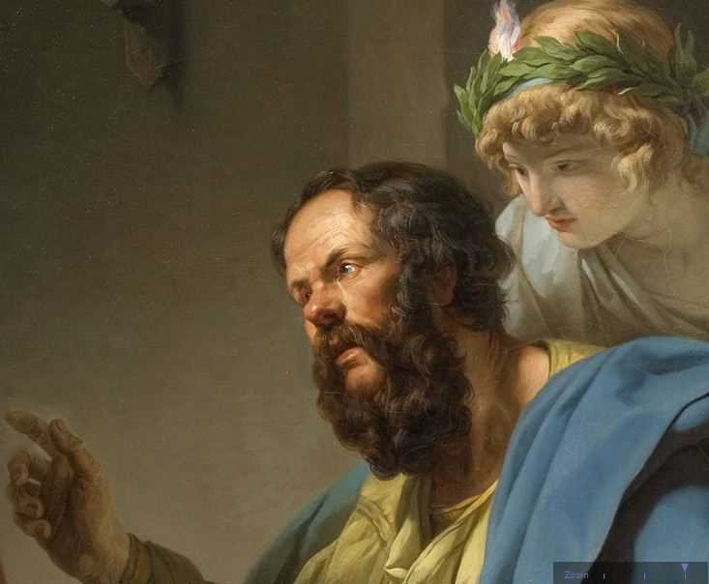
Qui est SOCRATE ?
▪ Né en 470 av. J.C., près d’Athènes
▪ En 420 av. J.C., son ami Chéréphon va consulter l’oracle de Delphes (la Pythie)
Elle lui apprend que Socrate serait l’homme le plus sage et le plus savant de toute la Grèce
▪ En réaction à cet oracle, Socrate commence à questionner ses concitoyens
Socrate (470-399 av. J.-C.)
extrait du tableau Alcibiade recevant les leçons de Socrate de F.-A. Vincent (1777)

Slide 26
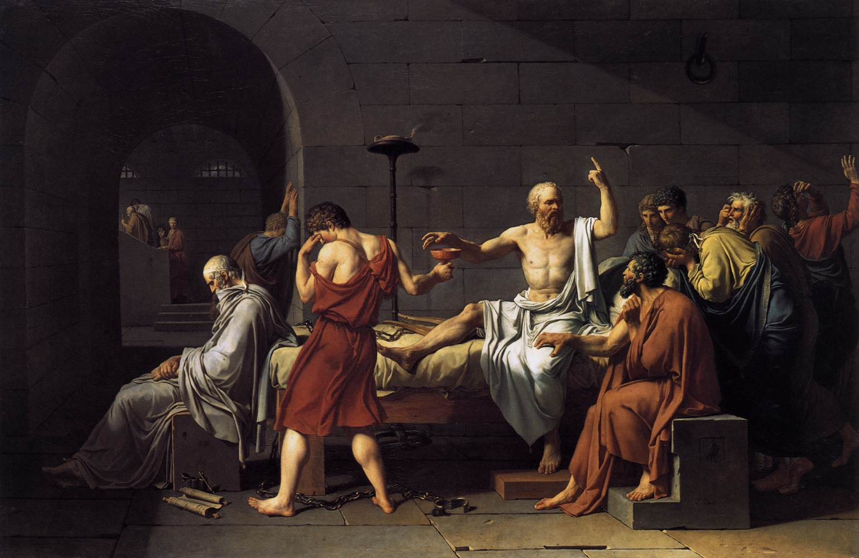
▪ En 399 av. J.C., il est condamné à mort par le Tribunal d’Athènes
Socrate n’a rien écrit.
Tout ce qu’on sait de lui, on le doit à son élève Platon qui le met en scène dans ses Dialogues.
Jacques-Louis David, La Mort de Socrate (1787)

Slide 27
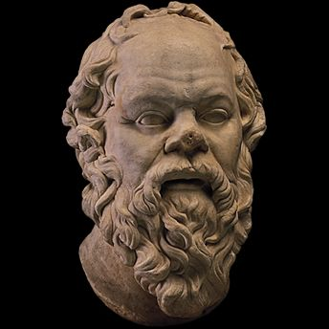
Que fait SOCRATE ?
La dialectique
L’ironie
La maïeutique
L’ignorance socratique : « Tout ce que je sais, c’est que je ne sais rien »

Slide 28
Connaître l’opinion de ses interlocuteurs sur tel ou tel sujet
La démarche philosophique de Socrate (schéma)
La dialectique
Les pousser à se justifier et voir si leur propos est cohérent
Amener l’interlocuteur à se questionner, voire à réviser sa position
Qu’est-ce que… ?

Slide 29
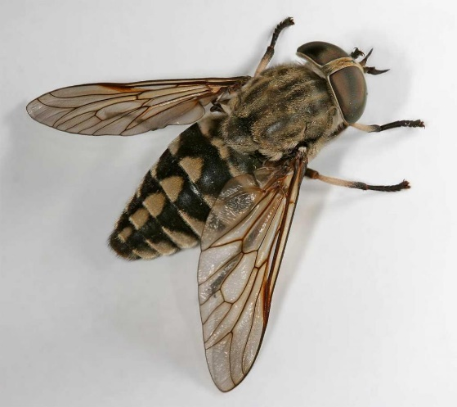
« Vous ne trouverez pas facilement un autre homme comme moi, un homme somme toute - et je le dis au risque de paraître ridicule - attaché à la cité par le dieu, comme le serait un taon au flanc d’un cheval de grande taille et de bonne race, mais qui se montrerait un peu mou en raison même de sa taille et qui aurait besoin d’être réveillé par l’insecte. »
Platon, L’Apologie de Socrate

Slide 30
Connaître l’opinion de ses interlocuteurs sur tel ou tel sujet
La démarche philosophique de Socrate (schéma)
La dialectique
Les pousser à se justifier et voir si leur propos est cohérent
Amener l’interlocuteur à se questionner, voire à réviser sa position
L’ironie socratique
Feindre l’ignorance
Détruire les préjugés, les idées toutes faites, les faux savoirs…

Slide 31
La démarche philosophique de Socrate (schéma)
La dialectique
La maïeutique
L’ironie socratique
Faire « accoucher » l’esprit d’une idée vraie
Amener l’interlocuteur à découvrir en lui-même
une vérité

Slide 32
« Mon art d’accoucheur comprend toutes les fonctions que remplissent les sages-femmes ; mais il diffère du leur en ce qu’il délivre des hommes et non des femmes et qu’il surveille leurs âmes en travail et non leurs corps. Mais le principal avantage de mon art, c’est qu’il rend capable de discerner à coup sûr si l’esprit du jeune homme enfante une chimère et une fausseté, ou un fruit réel et vrai. J’ai d’ailleurs cela en commun avec les sages-femmes que je suis stérile en matière de sagesse, et le reproche qu’on m’a fait souvent d’interroger les autres sans jamais me déclarer sur aucune chose, parce que je n’ai en moi aucune sagesse, est un reproche qui ne manque pas de vérité. Et la raison, la voici : c’est que le dieu me contraint d’accoucher les autres, mais ne m’a pas permis d’engendrer. Je ne suis donc pas du tout sage moi-même et je ne puis présenter aucune trouvaille de sagesse à laquelle mon âme ait donné jour. Mais ceux qui s’attachent à moi, bien que certains d’entre eux paraissent au début complètement ignorants, font tous, au cours de leur commerce avec moi, si le dieu le leur permet, des progrès merveilleux, non seulement à leur jugement, mais à celui des autres. Et il est clair comme le jour, qu’ils n’ont jamais rien appris de moi, et qu’ils ont eux-mêmes trouvé en eux et enfanté beaucoup de belles choses. Mais s’ils en ont accouché, c’est grâce au dieu et à moi. »

Slide 33
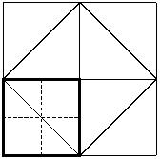
Exemple de maïeutique appliquée dans le Ménon
Socrate demande à un jeune esclave de résoudre un problème de géométrie : tracer un carré dont la surface serait le double de l’original
L’esclave, qui n’a aucune connaissance en mathématique, commence par se tromper
Guidé par le questionnement de Socrate, il finit par trouver la solution (passer par les diagonales)

Slide 34
« Tout ce que je sais, c’est que je ne sais rien »
IGNORANCE SOCRATIQUE ≠ VRAIE IGNORANCE

Slide 35
« Cet homme, me sembla-t-il, passait aux yeux de beaucoup de gens et surtout à ses propres yeux pour quelqu’un qui savait quelque chose, mais ce n’était pas le cas. Et le résultat fut que je m’attirai son inimité et celle de plusieurs des gens qui assistaient à la scène. En repartant, je me disais donc à moi-même : “Je suis plus savant que cet homme-là. En effet, il est à craindre que nous ne sachions ni l’un ni l’autre rien qui vaille la peine, mais, tandis que, lui, il s’imagine qu’il sait quelque chose alors qu’il ne sait rien, moi qui effectivement ne sait rien, je ne vais pas m’imaginer que je sais quelque chose. En tout cas, j’ai l’impression d’être plus savant que lui en ceci qui représente peu de chose : je ne m’imagine même pas savoir ce que je ne sais pas.ˮ (…) Telle fut, Athéniens, l’enquête qui m’a fait tant d’ennemis, des ennemis très passionnés, très malfaisants, qui ont propagé tant de calomnies et m’ont fait ce renom de savant. Car, chaque fois que je convainc quelqu’un d’ignorance, les assistants s’imaginent que je sais tout ce qu’il ignore. En réalité, juges, c’est probablement le dieu qui le sait, et, par cet oracle, il a voulu déclarer que la science humaine est peu de chose ou même qu’elle n’est rien. »

Slide 36
Le philosophe ne prétend donc pas détenir le savoir mais le rechercher.
L’étymologie l’indique :
PHILO = amour/désir et SOPHIA = savoir
Le PHILOSOPHE s’oppose ainsi aux SOPHISTES.
▪ Le Sophiste prétend posséder le savoir
▪ Il se fait payer pour dispenser son enseignement
▪ Préfère les longs discours (macrologies) à l’entretien dialectique
▪ Cherche à persuader plutôt qu’à convaincre

